Slide 1





)
)
)
BÀI 2: GTLN VÀ GTNN CỦA HÀM SỐ (TIẾT 1)
)
)
)
)
)
)
)
)
)
)
)
)
)
)
)

Slide 2
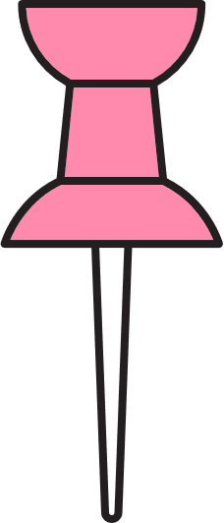

NỘI DUNG TIẾT HỌC
I.
ĐỊNH NGHĨA.
ĐỊNH NGHĨA

Slide 3








HOẠT ĐỘNG KHỞI ĐỘNG

Slide 4
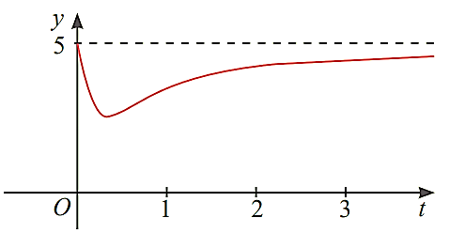

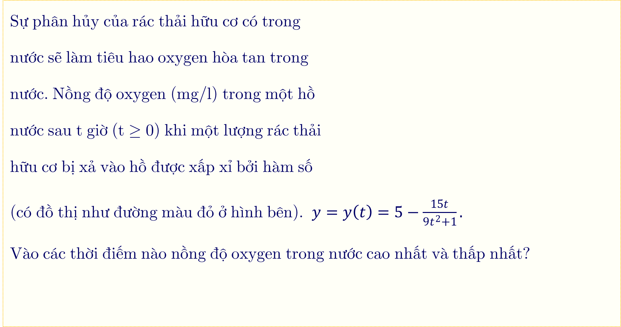
Sự phân hủy của rác thải hữu cơ có trong
nước sẽ làm tiêu hao oxygen hòa tan trong
nước. Nồng độ oxygen (mg/l) trong một hồ
nước sau t giờ (t ≥ 0) khi một lượng rác thải
hữu cơ bị xả vào hồ được xấp xỉ bởi hàm số
(có đồ thị như đường màu đỏ ở hình bên). $y=y\left(t\right)=5−\frac{15t}{9t^{2}+1}.$
Vào các thời điếm nào nồng độ oxygen trong nước cao nhất và thấp nhất?

Slide 5
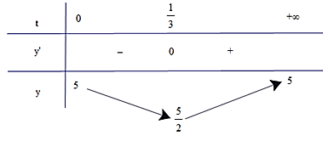

Lời giải
Tập xác định: $D=R$.
$$\text{C}\text{ó} y^{′}=−\frac{15\left(9t^{2}+1\right)−270t^{2}}{{\left(9t^{2}+1\right)}^{2}}=−\frac{−135t^{2}+15}{{\left(9t^{2}+1\right)}^{2}}=\frac{135t^{2}−15}{{\left(9t^{2}+1\right)}^{2}}$$
$$\text{C}\text{ó} {\text{y}}^{′}=0⇔135t^{2}−15=0⇔t=\frac{1}{3}\left(\text{vt}≥0\right)\text{.}$$
Bảng biến thiên:

Slide 6

Lời giải
Dựa vào bảng biến thiên ta có:
Thời điểm nồng độ oxygen trong nước cao nhất là t = 0 và thấp nhất t = $\frac{1}{3}$

Slide 7
)
)
)
)
HÌNH THÀNH KIẾN THỨC MỚI
)
)
)
)
)
)
)
)
)
)
)
)
)
)

Slide 8




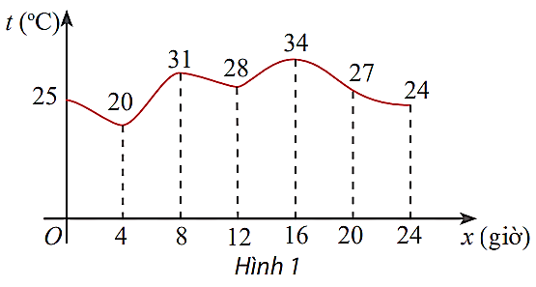

HOẠT ĐỘNG 1
Hình 1 cho biết sự thay đổi của nhiệt độ ở một thành phố trong một ngày.
a) Khẳng định nào sau đây đúng? Vì sao?
1) Nhiệt độ cao nhất trong ngày là $28^{∘}C$.
2) Nhiệt độ cao nhất trong ngày là $40^{∘}C$.
3) Nhiệt độ cao nhất trong ngày là $34^{∘}C$.
b) Hãy xác định thời điểm có nhiệt độ cao nhất trong ngày.
c) Nhiệt độ thấp nhất trong ngày là bao nhiêu?

Slide 9

HOẠT ĐỘNG 1
Lời giải
a) Khẳng định đúng là iii) vì nhìn hình ta thấy điểm cao nhất của đồ thị là $34^{∘}C$
b) Thời điểm có nhiệt độ cao nhất trong ngày $\left(34^{∘}C\right)$ là lúc 16 giờ
c) Nhiệt độ thấp nhất trong ngày là $20^{∘}C$

Slide 10




Định nghĩa
Cho hàm số $y=f\left(x\right)$ xác định trên tập hợp $D$.
Số $M$ được gọi là giá trị lớn nhất của hàm số $y=f\left(x\right)$ trên $D$ nếu $f\left(x\right)≤M$ với mọi $x$ thuộc $D$ và tồn tại $x_{0}$ thuộc $D$ sao cho $f\left(x_{0}\right)=M$. Kí hiệu $M=\text{ma}{\text{x}}_{D}f\left(x\right)$.
Số $m$ được gọi là giá trị nhỏ nhất của hàm số $y=f\left(x\right)$ trên $D$ nếu $f\left(x\right)≥m$ với mọi $x$ thuộc $D$ và tồn tại $x_{0}$ thuộc $D$ sao cho $f\left(x_{0}\right)=m$. Kí hiệu $m=\text{mi}{\text{n}}_{D}f\left(x\right)$.

Slide 11

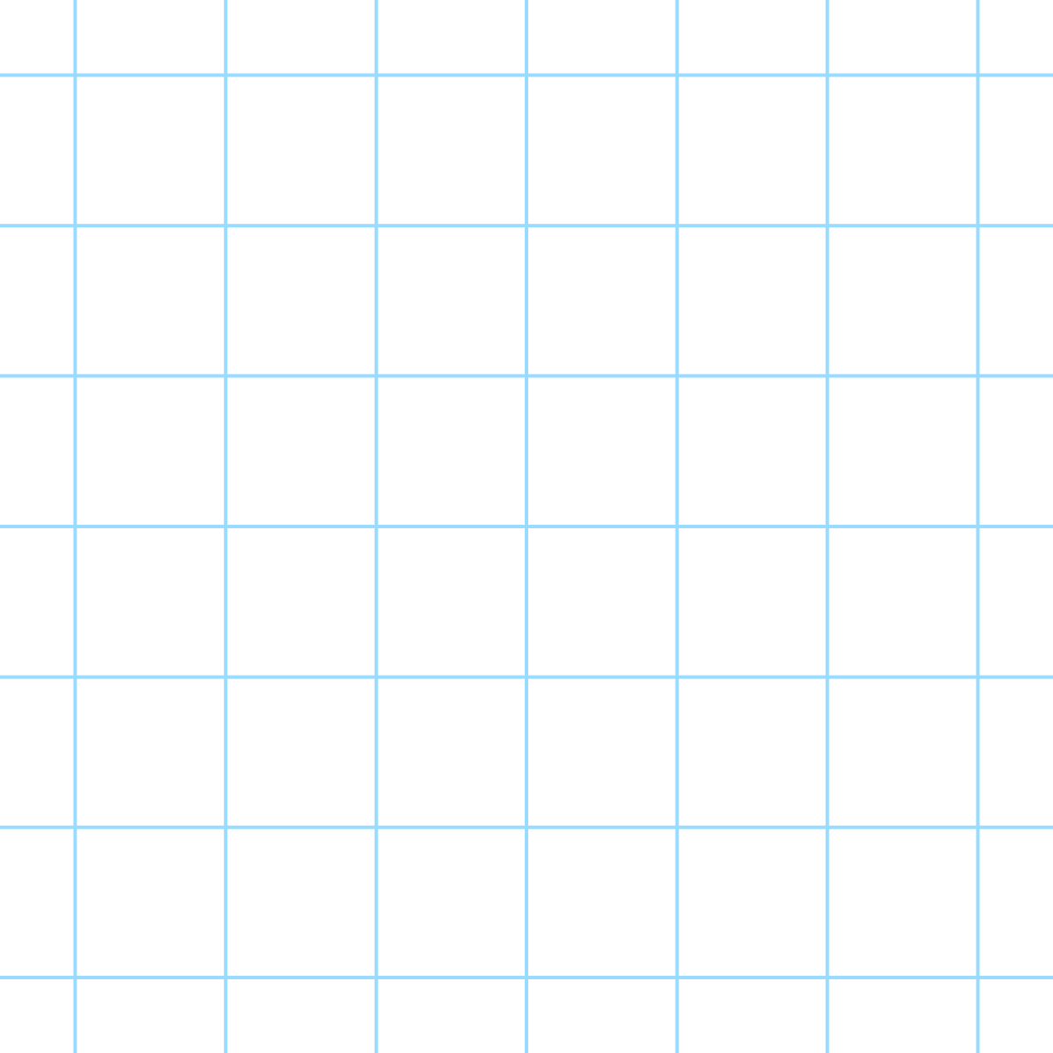



CHÚ Ý!
Ta quy ước khi chỉ nói giá trị lớn nhất hay giá trị nhỏ nhất của hàm số $y=f\left(x\right)$ (mà không cho rõ tập hợp $D$ ) thì ta hiểu đó là giá trị lớn nhất hay giá trị nhỏ nhất của hàm số $y=f\left(x\right)$ trên tập xác định của nó.

Slide 12
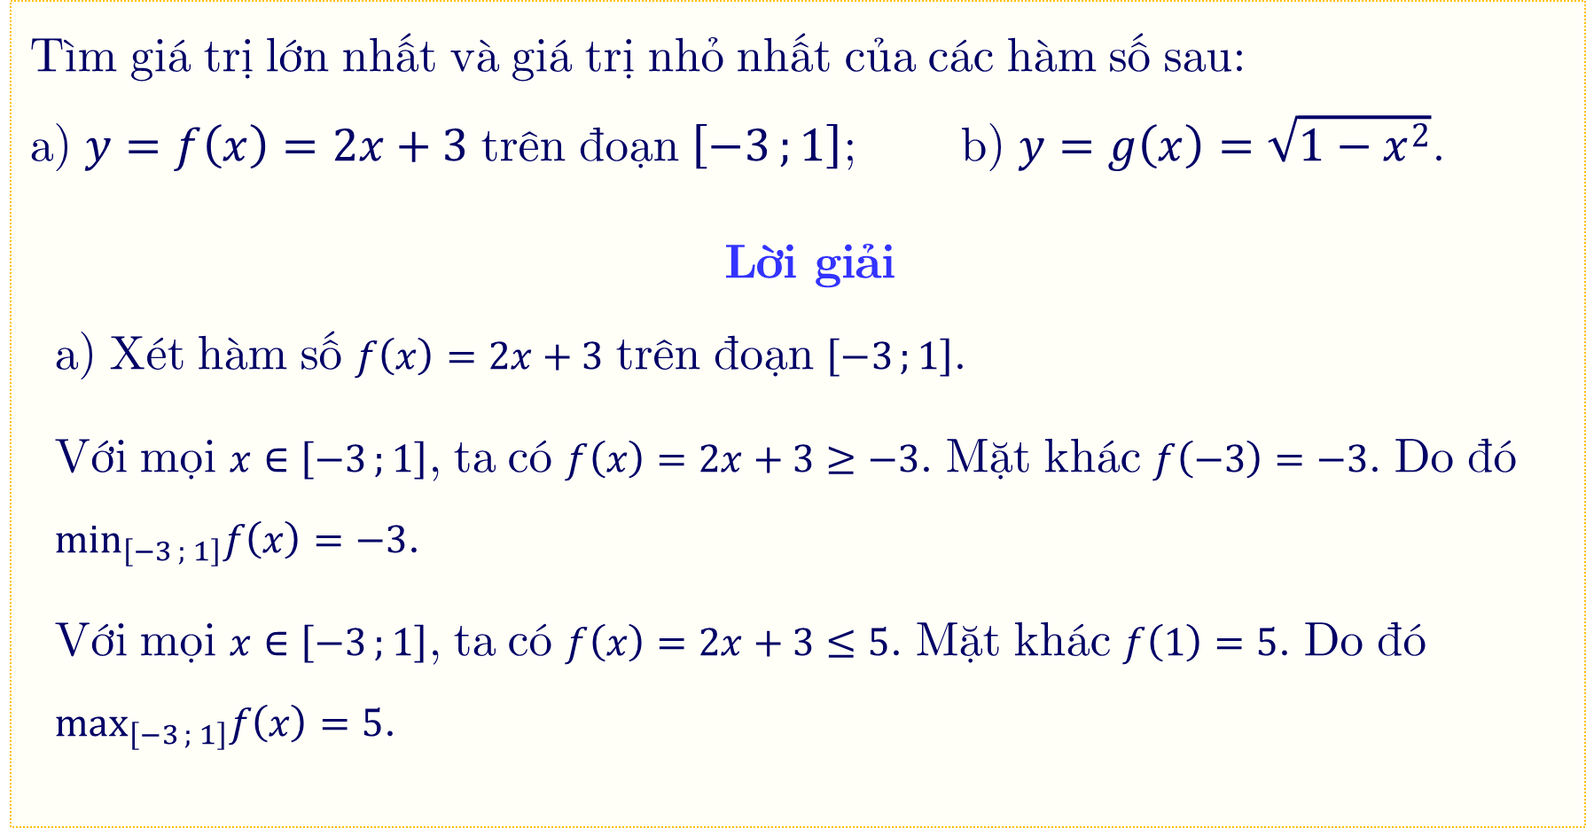
Ví dụ 1:
Tìm giá trị lớn nhất và giá trị nhỏ nhất của các hàm số sau:
a) $y=f\left(x\right)=2x+3$ trên đoạn $\left[−3;{1}\right]$; b) $y=g\left(x\right)=\sqrt{1−x^{2}}$.
Lời giải
a) Xét hàm số $f\left(x\right)=2x+3$ trên đoạn $\left[−3;{1}\right]$.
Với mọi $x∈\left[−3;{1}\right]$, ta có $f\left(x\right)=2x+3≥−3$. Mặt khác $f\left(−3\right)=−3$. Do đó $\text{mi}{\text{n}}_{\left[−3;{1}\right]}f\left(x\right)=−3$.
Với mọi $x∈\left[−3;{1}\right]$, ta có $f\left(x\right)=2x+3≤5$. Mặt khác $f\left(1\right)=5$. Do đó $\text{ma}{\text{x}}_{\left[−3;{1}\right]}f\left(x\right)=5$.

Slide 13
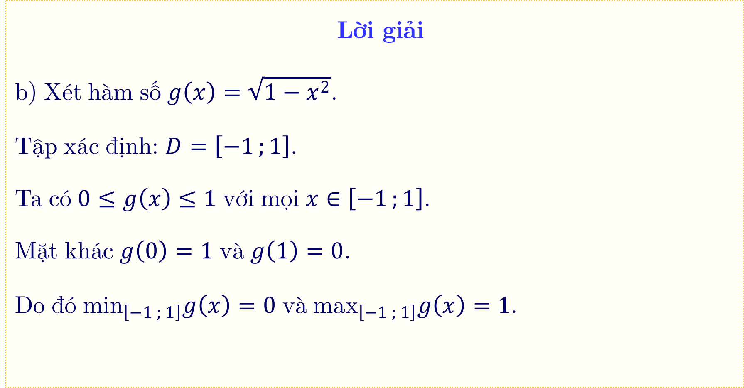
Ví dụ 1:
Lời giải
b) Xét hàm số $g\left(x\right)=\sqrt{1−x^{2}}$.
Tập xác định: $D=\left[−1;{1}\right]$.
Ta có $0≤g\left(x\right)≤1$ với mọi $x∈\left[−1;{1}\right]$.
Mặt khác $g\left(0\right)=1$ và $g\left(1\right)=0$.
Do đó $\text{mi}{\text{n}}_{\left[−1;{1}\right]}g\left(x\right)=0$ và $\text{ma}{\text{x}}_{\left[−1;{1}\right]}g\left(x\right)=1$.

Slide 14

Nhận xét!
Nếu biết đồ thị của hàm số trên tập hợp $D$, ta có thể xác định được giá trị lớn nhất và giá trị nhỏ nhất của hàm số trên $D$. Chẳng hạn:
Dựa vào đồ thị hàm số $f(x)=2x+3$ trên đoạn $[−3;1]$ (Hình 2 a), ta thấy với mọi $x∈[−3;1],f(x)≥f(−3)$ và $f(x)≤f(1)$ nên $\min_{[−3;1]} f(x)=f(−3)=−3$ và $\max_{[−3;1]} f(x)=f(1)=5$.

Slide 15
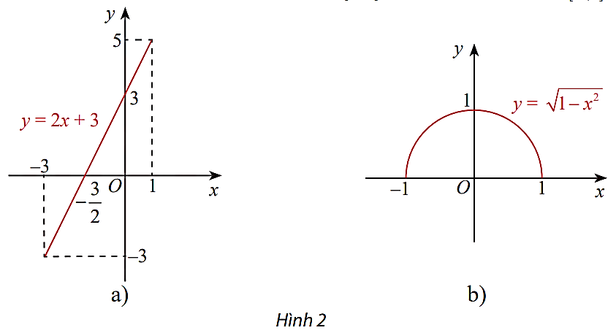

Nhận xét!
Dựa vào đồ thị của hàm số $g(x)=\sqrt{1−x^{2}}$ trên đoạn $[−1;1]$ (Hình $2 b$ ), ta thấy với mọi $x∈[−1;1],g(x)≥g(1)$ và $g(x)≤g(0)$ nên $\min_{[−1;1]} g(x)=g(1)=0$ và $\max_{[−1;1]} g(x)=g(0)=1$.

Slide 16
CHÚ Ý!
Giá trị lớn nhất và giá trị nhỏ nhất của hàm số thường được tìm bằng cách sử dụng đạo hàm và bảng biến thiên.

Slide 17
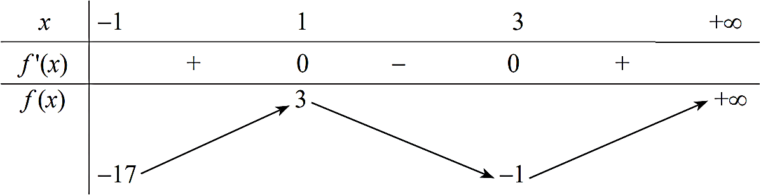
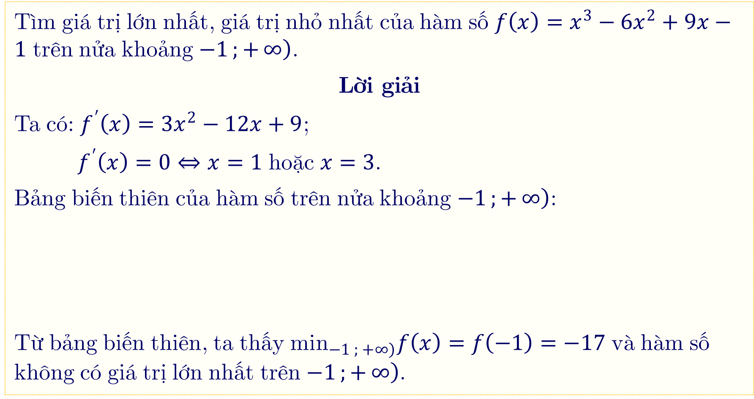
Ví dụ 2:
Tìm giá trị lớn nhất, giá trị nhỏ nhất của hàm số $f\left(x\right)=x^{3}−6x^{2}+9x−1$ trên nửa khoảng $\left.−1;{+}∞\right)$.
Lời giải
Ta có: $f^{′}\left(x\right)=3x^{2}−12x+9$;
$f^{′}\left(x\right)=0⇔x=1 \text{ho}\text{ặ}\text{c} x=3\text{.}$
Bảng biến thiên của hàm số trên nửa khoảng $\left.−1;{+}∞\right)$:
Từ bảng biến thiên, ta thấy $\text{mi}{\text{n}}_{\left.−1;{+}∞\right)}f\left(x\right)=f\left(−1\right)=−17$ và hàm số không có giá trị lớn nhất trên $\left.−1;{+}∞\right)$.

Slide 18


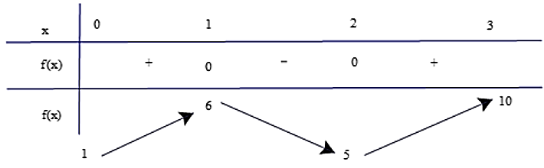
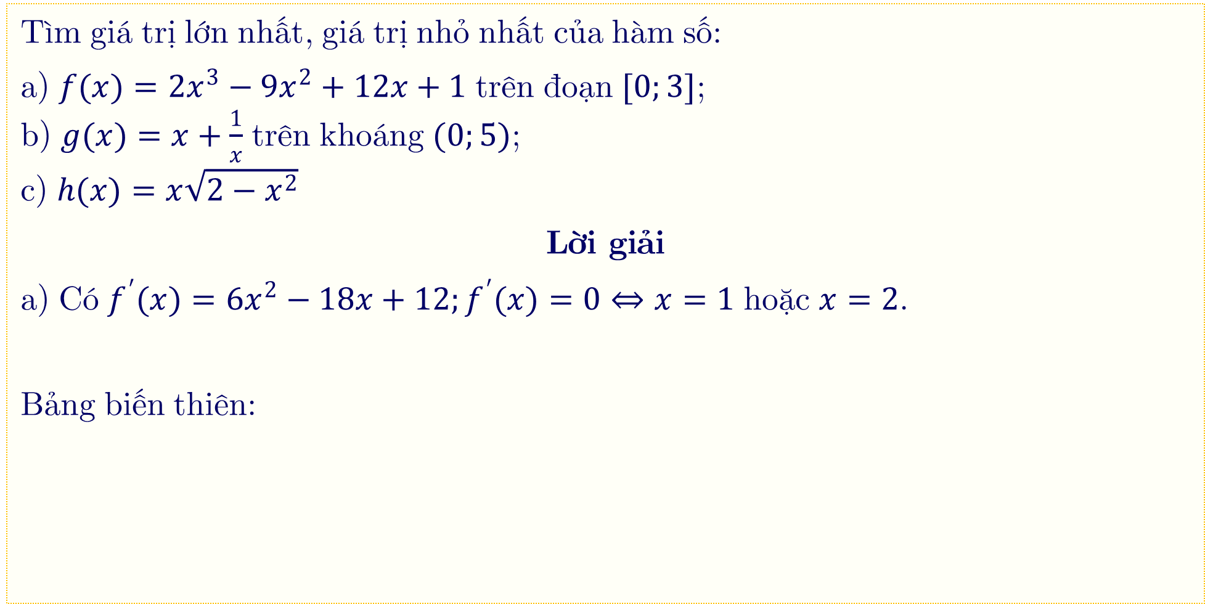
Thực hành 1
Tìm giá trị lớn nhất, giá trị nhỏ nhất của hàm số:
a) $f(x)=2x^{3}−9x^{2}+12x+1$ trên đoạn $[0;3]$;
b) $g(x)=x+\frac{1}{x}$ trên khoáng $(0;5)$;
c) $h(x)=x\sqrt{2−x^{2}}$
Lời giải
a) Có $f^{′}(x)=6x^{2}−18x+12;f^{′}(x)=0⇔x=1$ hoặc $x=2$.
Bảng biến thiên:

Slide 19
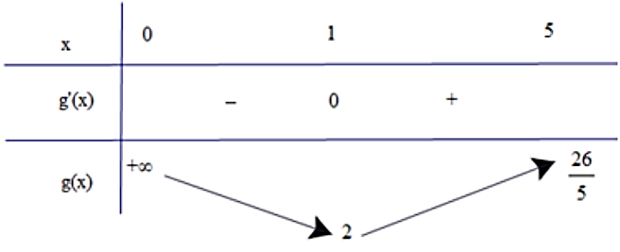

Thực hành 1
Lời giải
Dựa vào báng biến thiên ta có:
$$\max_{[0;3]} f(x)=f(3)=10;\min_{[0;3]} f(x)=f(0)=1$$
b) Có $g^{′}(x)=1−\frac{1}{x^{2}};g^{′}(x)=0⇔1−\frac{1}{x^{2}}=0⇔x=1$ (vì $x∈(0;5)$ ).
Bảng biến thiên:

Slide 20
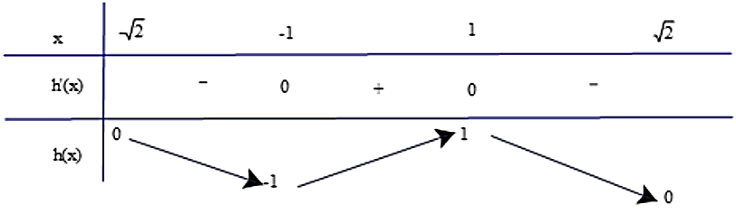
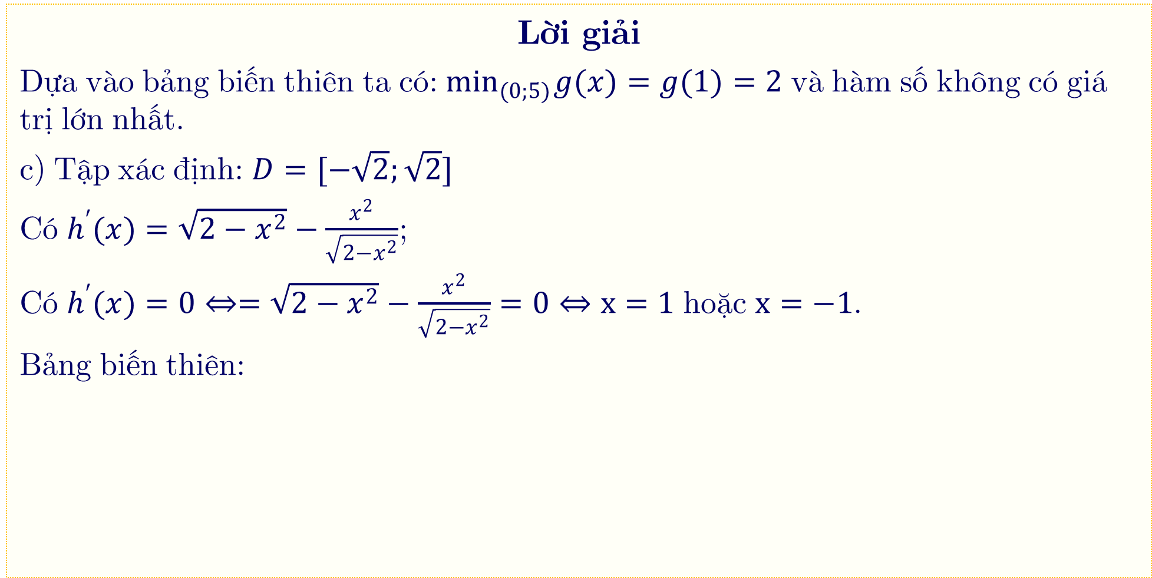
Thực hành 1
Lời giải
Dựa vào bảng biến thiên ta có: $\min_{(0;5)} g(x)=g(1)=2$ và hàm số không có giá trị lớn nhất.
c) Tập xác định: $D=[−\sqrt{2};\sqrt{2}]$
Có $h^{′}(x)=\sqrt{2−x^{2}}−\frac{x^{2}}{\sqrt{2−x^{2}}}$;
Có $h^{′}(x)=0⇔=\sqrt{2−x^{2}}−\frac{x^{2}}{\sqrt{2−x^{2}}}=0⇔x=1$ hoặc $x=−1$.
Bảng biến thiên:

Slide 21

Thực hành 1
Lời giải
Dựa vào bảng biến thiên ta có:
$$\max_{[−\sqrt{2};\sqrt{2}]} h(x)=h(1)=1;\min_{[−\sqrt{2};\sqrt{2}]} h(x)=h(−1)=−1$$

Slide 22
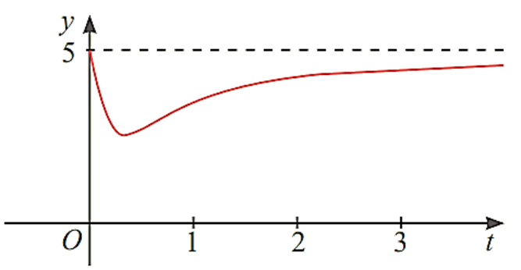


VẬN DỤNG
Sử dụng đạo hàm và lập bảng biến thiên, trả lời câu hỏi trong Hoạt động khởi động (trang 14).
Sự phân huỷ của rác thải hữu cơ có trong nước sẽ làm tiêu hao oxygen hoà tan trong nước. Nồng độ oxygen $\left(\text{mg}/l\right)$ trong một hồ nước sau $t$ giờ $(t≥0$ ) khi một lượng rác thải hữu cơ bị xả vào hồ được xấp xỉ bởi hàm số (có đồ thị như đường màu đỏ ở hình bên)
$$y\left(t\right)=5−\frac{15t}{9t^{2}+1}$$
Vào các thời điểm nào nồng độ oxygen trong nước cao nhất và thấp nhất?

Slide 23
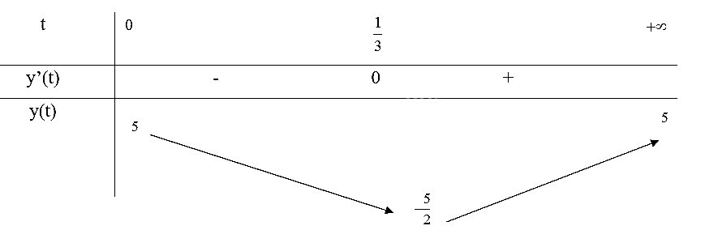

VẬN DỤNG
Lời giải
Xét $y\left(t\right)=5−\frac{15t}{9t^{2}+1}$ trên nửa đoạn $\left.0;{+}∞\right)$
$y^{′}\left(t\right)=\frac{135t^{2}−15}{{\left(9t^{2}+1\right)}^{2}}=0⇔\left[\begin{matrix}x=\frac{1}{3} \\ x=−\frac{1}{3}\left( \text{loai} \right)\end{matrix}\right.$
Bảng biến thiên:

Slide 24

VẬN DỤNG
Lời giải
Từ bảng biến thiên, ta thấy $\text{mi}{\text{n}}_{\left.0;{+}∞\right)}y\left(t\right)=y\left(\frac{1}{3}\right)=−\frac{5}{2}$ và $\text{ma}{\text{x}}_{\left.0;{+}∞\right)}y\left(t\right)=y\left(0\right)=5$
Vậy vào các thời điểm $t=0$ thì nồng độ oxygen trong nước cao nhất và $t=\frac{1}{3}$ giờ thì nồng độ oxygen trong nước thấp nhất

Slide 25

HƯỚNG DẪN VỀ NHÀ
01
Ôn lại các kiến thức đã học trong bài
02
Hoàn thành các bài tập trong Mục 2.1
Chuẩn bị bài cho tiết học tiếp theo
03

Slide 26
)
)
)
)
)
)
)
Thank You
)
Thank You
)
)
)
)
Tài liệu được chia sẻ bởi Website VnTeach.Com
https://www.vnteach.com
)
)
)
)
)
)

